Slide 1
Национальный доклад о состоянии российского рынка светотехнической продукции в 2011-2013 гг.
Основные выводы

Slide 2
Цель и задачи
Цель
Целью исследования является исследование российского рынка светотехнической продукции.
Задачи
Провести анализ объемов производства электрических ламп и осветительных приборов в количественном выражении за 2011-2013 гг.
Провести анализ внешнеэкономической деятельности по объемам импорта и экспорта электрических ламп и осветительных приборов в количественном выражении за 2011-2013 гг.
Произвести расчет ежегодной емкости рынка электрических ламп и осветительных приборов за 2011-2013 гг.
Провести анализ структуры рынка электрических ламп и осветительных приборов по типам за 2011-2013 гг.
Провести анализ установленного парка электрических ламп и осветительных приборов по сегментам потребления в 2013 году (промышленность, жилые здания, уличная инфраструктура и общественные здания)

Slide 3
Цель и задачи
Задачи
Провести анализ каналов дистрибуции электрических ламп и осветительных приборов в 2013 году
Разработать сценарии развития российского рынка электрических ламп и осветительных приборов в период 2013-2020 гг.
Провести расчет энергопотребления, объемов ассоциированных выбросов парниковых газов в секторе освещения и определение потенциала энергосбережения в действующих осветительных установках по секторам потребления
Провести анализ основных путей повышения спроса на энергосберегающие технологии освещения

Slide 4
Резюме
ЛАМПЫ
Емкость российского рынка ламп в 2011-2013 гг. увеличилась в количественном выражении на 3,1%, что связано с увеличением рынка светодиодных ламп в 4,4 раза и рынка КЛЛ на 40% в 2011-2013 гг.
Рынок ламп накаливания сократился на 14,2% с 508,7 млн штук в 2011 году до 436,4 млн штук в 2013 году.
Емкость российского рынка ламп в 2013 году составила 802,0 млн. штук.
В 2013 году доля импорта составила 55,2% в структуре товарооборота ламп (40,1% в 2011). Доля производства - 42,0% (55,3% в 2011 г.) , доля экспорта - 2,8% (4,7% в 2011 г.).
ОСВЕТИТЕЛЬНЫЕ ПРИБОРЫ
Емкость российского рынка осветительных приборов в 2011-2013 гг. выросла в количественном выражении на 30,7% и составила 32,3 млн штук в 2013 году. В 2011-2013 гг. емкость рынка светодиодных осветительных приборов выросла в 4,7 раза, традиционных осветительных приборов – на 10,9%.
Российский рынок осветительных приборов в значительной степени зависел от импорта – в 2013 году доля импорта осветительных приборов составила 31,3% в структуре товарооборота (28,3% в 2011 г.). Доля производства - 68,0% (70,7% в 2011 г.), доля экспорта – 0,7% (1,0% в 2011 г.)

Slide 5
Резюме
Установленный парк светотехнического оборудования по сегментам потребления:
Коммерческий - 45%
Жилой - 48%
Промышленность – 6%
Наружное освещение – 1%
Годовой объем энергопотребления в действующих осветительных установках составил 140642 ГВт*ч со следующим делением по секторам:
Коммерческий – 44%
Промышленность – 32%
Жилой – 18%
Наружное освещение – 6%
В структуре рынка ламп 2013 года доля светодиодных ламп составляла 6,7%, в 2020 их доля достигнет 78,1%.
В структуре рынка осветительных приборов 2013 года доля светодиодных осветительных приборов составляла 19,9%, в 2020 году их доля достигнет 78,2%.

Slide 6
Рынок ламп в 2011-2013 гг.
Объемы производства, импорта, экспорта и емкость рынка ламп, млн шт
 |  | 2 011 | 2 012 | 2 013
Производство | светодиодные лампы | 0,05 | 0,1 | 0,3
 | традиционные лампы | 474,3 | 404,7 | 356,5
 | итого | 474,4 | 404,8 | 356,9
Импорт | светодиодные лампы | 12,2 | 20,7 | 54,3
 | традиционные лампы | 331,6 | 401,6 | 415,1
 | итого | 343,8 | 422,3 | 469,4
Экспорт | светодиодные лампы | 0,003 | 0,02 | 0,8
 | традиционные лампы | 40,1 | 31,2 | 23,5
 | итого | 40,2 | 31,3 | 24,3
Емкость рынка | светодиодные лампы | 12,2 | 20,8 | 53,8
 | традиционные лампы | 765,8 | 775,0 | 748,1
 | итого | 778,0 | 795,8 | 802,0
+2.3%
+0.8%

Slide 7
Рынок ламп в 2011-2013 гг.
Notes:
В странах Европы доля проникновения СД ламп около 30%.

Slide 8
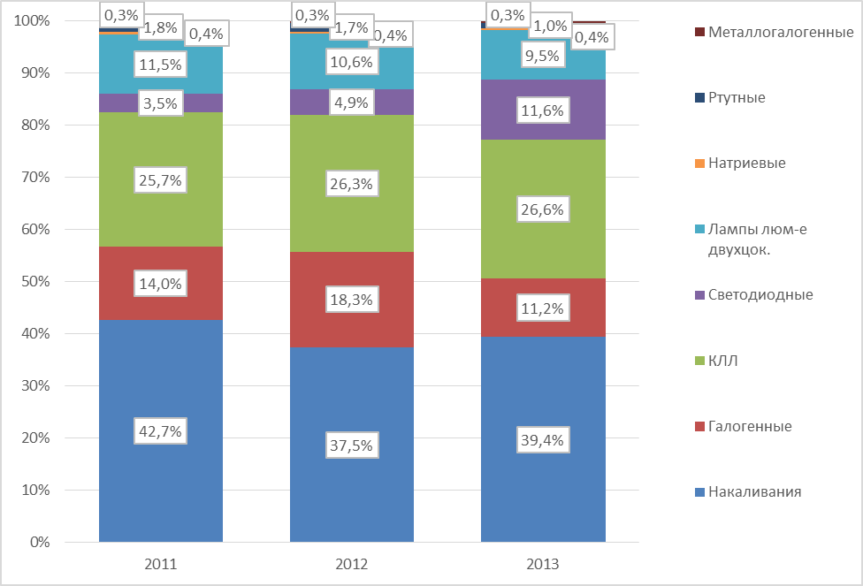
Объем импорта ламп в 2011-2013 гг.
Объем импорта ламп, млн штук
Доли типов ламп в объеме импорта, %
Тип ламп | 2011 | 2012 | 2013
Накаливания | 146,9 | 158,2 | 185,0
Галогенные | 48,3 | 77,2 | 52,8
КЛЛ | 88,4 | 111,1 | 124,7
Светодиодные | 12,2 | 20,7 | 54,3
Люминесцентные двухцокольные | 39,5 | 45,0 | 44,7
Натриевые | 1,5 | 1,8 | 1,7
Ртутные | 6,1 | 7,0 | 4,9
Металлогалогенные | 1,0 | 1,3 | 1,3
Итого | 343,8 | 422,3 | 469,4
+22.8%
+11.2%

Slide 9
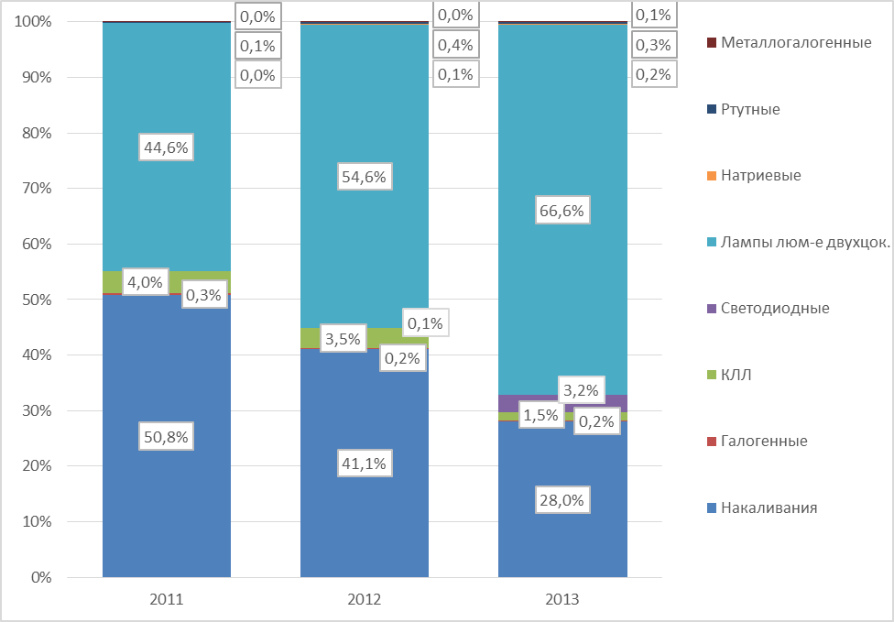
Объем экспорта ламп в 2011-2013 гг.
Объем экспорта ламп, млн штук
Доли типов ламп в объеме экспорта, %
Тип ламп | 2011 | 2012 | 2013
Накаливания | 20,4 | 12,8 | 6,8
Галогенные | 0,1 | 0,1 | 0,05
КЛЛ | 1,6 | 1,1 | 0,4
Светодиодные | 0,003 | 0,02 | 0,8
Люминесцентные двухцокольные | 17,9 | 17,1 | 16,1
Натриевые | 0,01 | 0,04 | 0,05
Ртутные | 0,05 | 0,1 | 0,07
Металлогалогенные | 0,004 | 0,003 | 0,02
Итого | 40,2 | 31,3 | 24,3
-22.1%
-22.4%

Slide 10
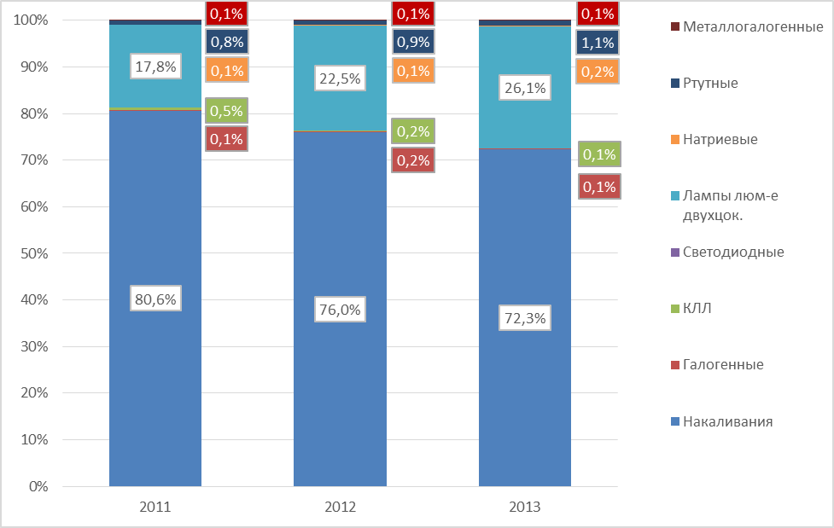
Локальное производство ламп в 2011-2013 гг.
Объем производства ламп, млн штук
Доли типов ламп в объеме производства, %
Тип ламп | 2011 | 2012 | 2013
Накаливания | 382,3 | 307,7 | 258,2
Галогенные | 0,7 | 0,8 | 0,3
КЛЛ | 2,2 | 0,8 | 0,2
Светодиодные | 0,05 | 0,1 | 0,3
Люминесцентные двухцокольные | 84,6 | 91,0 | 93,1
Натриевые | 0,5 | 0,6 | 0,7
Ртутные | 3,6 | 3,6 | 3,8
Металлогалогенные | 0,4 | 0,2 | 0,2
Итого | 474,4 | 404,8 | 356,9
-14.7%
-11.8%

Slide 11
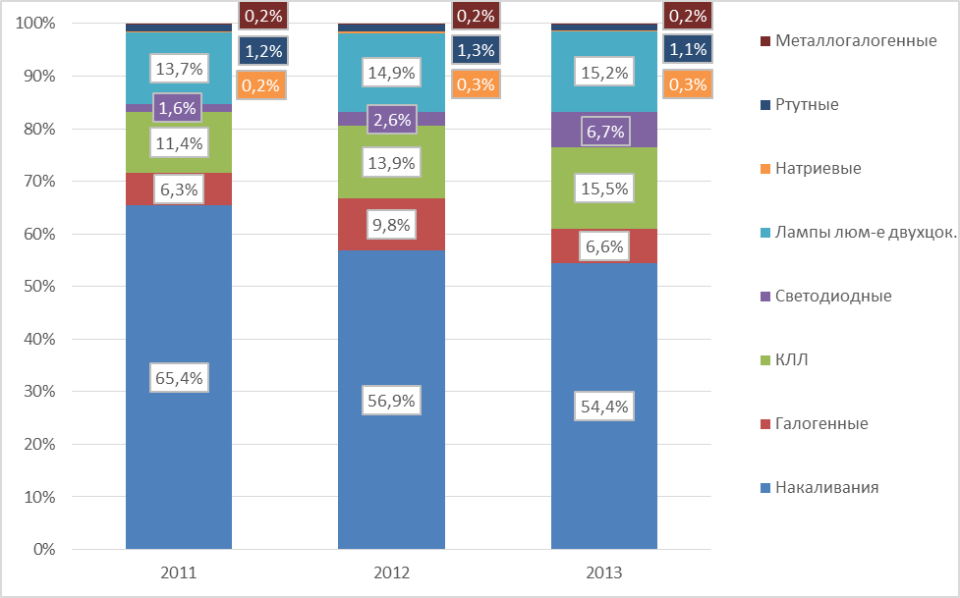
Емкость рынка ламп в 2011-2013 гг.
Емкость рынка ламп, млн штук
Доли ламп в емкости рынка, млн штук
Тип ламп | 2011 | 2012 | 2013
Накаливания | 508,7 | 453,0 | 436,4
Галогенные | 48,8 | 77,9 | 53,0
КЛЛ | 88,9 | 110,8 | 124,5
Светодиодные | 12,2 | 20,8 | 53,9
Люминесцентные двухцокольные | 106,2 | 118,9 | 121,7
Натриевые | 1,9 | 2,3 | 2,4
Ртутные | 9,6 | 10,5 | 8,7
Металлогалогенные | 1,4 | 1,5 | 1,5
Итого | 778,0 | 795,8 | 802,0
+2.3%
+0.8%

Slide 12
Рынок осветительных приборов в 2011-2013 гг.
Объемы производства, импорта, экспорта и емкость рынка ОП, шт
 |  | 2 011 | 2 012 | 2 013
Производство | светодиодные ОП | 1 073 333 | 2 553 333 | 3 486 667
 | традиционные ОП | 16 780 155 | 19 537 581 | 18 825 156
 | итого | 17 853 488 | 22 090 914 | 22 311 823
Импорт | светодиодные ОП | 290 994 | 1 078 207 | 2 984 286
 | традиционные ОП | 6 844 700 | 7 031 894 | 7 271 725
 | итого | 7 135 694 | 8 110 100 | 10 256 011
Экспорт | светодиодные ОП | 3 098 | 17 469 | 42 582
 | традиционные ОП | 257 659 | 214 456 | 193 942
 | итого | 260 757 | 231 925 | 236 524
Емкость рынка | светодиодные ОП | 1 361 229 | 3 614 071 | 6 428 371
 | традиционные ОП | 23 367 196 | 26 355 019 | 25 902 940
 | итого | 24 728 425 | 29 969 089 | 32 331 310
+21.3%
+7.8%

Slide 13
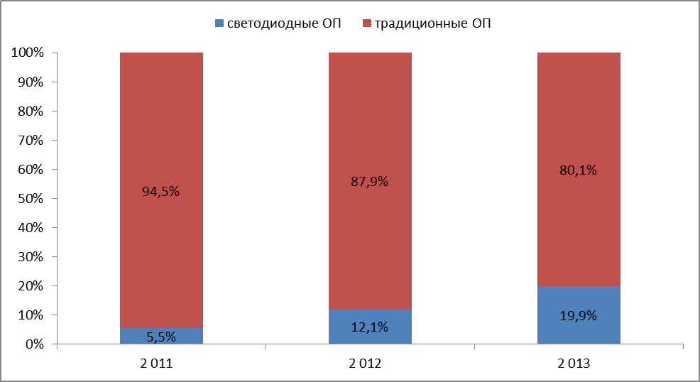
Рынок осветительных приборов в 2011-2013 гг.
Notes:
В Европе доля СД светильников составляет около 30% (отставание на 50%)

Slide 14
Структура рынка ОП по сегментам
Сегмент | Оценка типов используемых осветительных приборов
Внутреннее освещение | 47% - потолочный ОП 43% - встроенный ОП 4% - настенный ОП 4% - подвесной ОП 2% - прочие ОП
Уличная инфраструктура | 65% - ОП под Днат 20% - светодиодный ОП 8% - ОП под МГЛ 4% - ОП под ДРЛ 3% - прочие ОП

Slide 15
Структура рынка ламп по товаропроводящим каналам
профессиональный сегмент
сети DIY
(«сделай сам»)
5%
оптовый канал
87%
прямые продажи конечным потребителям
8%
монтажные и проектные компании
34%
оптовые региональные компании
13%
профессиональная розница
19%
конечные потребители
34%

Slide 16
Структура рынка ламп по товаропроводящим каналам
потребительский сегмент
современная розница
27%
оптовый канал
73%
современная розница
30%
традиционная розница
43%

Slide 17
Структура рынка осветительных приборов по товаропроводящим каналам
профессиональный сегмент
оптовый канал
42%
проектные компании, монтажные компании
27%
конечные
потребители
29%
профессиональная розница
2%
монтажные и проектные компании
12%
оптовые региональные компании
21%
конечные потребители
9%

Slide 18
Сегментация игроков светотехнического рынка
Количество игроков рынка по типам продукции в 2013 г.
 | Традиционные лампы | Светодиодные лампы | Традиционные ОП | Светодиодные ОП
Производители полного цикла | 6 | 3 | 79 | 6
Производители крупноузловой сборки | 3 | 35+ | 500+ | 350+
Импортеры | 1300+ | 650+ | 4000+ | 1500+

Slide 19
Прогноз развития рынка ламп и осветительных приборов до 2020 г.
Доли типов ламп в объеме рынка, %
Доли типов ОП в объеме рынка, %

Slide 20
Драйверы роста рынка
Драйверами роста светотехнического рынка являются:
макроэкономический рост:
программы нового строительства, включая крупные инфраструктурные объекты
программы реконструкции и модернизации
рост цен на электроэнергию
законодательное регулирование в области освещения

Slide 21
Обзор мирового опыта по стимулированию внедрения энергоэффективного освещения
Законодательное регулирование
Стандарты энергоэффективности
Запрет технологий
Информационно-просветительская деятельность
Маркировка
Реклама в СМИ
Печатные материалы и прямые рассылки
Правильное оформление точек продаж
Общественные мероприятия
Образовательные программы
Ценовое регулирование
Субсидии
Дисконтные программы
Централизованная закупка

Slide 23
Список аббревиатур
ЛН – лампа накаливания
КЛЛ – компактная люминесцентная лампа
ЛЛ – линейная люминесцентная лампа
СД – светодиодная лампа
ДРЛ – ртутная лампа
ДНат – натриевая лампа
МГЛ – металлогалогенная лампа
ОП – осветительный прибор

Slide 24
Допущения
При расчете емкости рынка не учитывались возможные товарные запасы продукции на складах предприятий-изготовителей и операторов рынка.
Для получения более точных данных об объемах импорта и экспорта ламп и осветительных приборов, предназначенных для целей освещения, лампы и осветительные приборы специального назначения такие, как: автомобильные, для самолетов и аэродромов, для судов, для медицинской техники и т.п. были исключены из данных таможенной статистики.
Данные по объему экспорта включают в себя и реэкспорт.
В связи с отсутствием отдельного кода ТН ВЭД для светодиодных ламп при анализе объемов импорта и экспорта была использована собственная методология и проприетарное программное обеспечение компании ООО «Лайтинг Бизнес Консалтинг» по выделению светодиодных ламп, предназначенных для целей общего освещения, из общего кода 854140 «Приборы полупроводниковые фоточувствительные, включая приборы полупроводниковые фоточувствительные, включая фотогальванические элементы, собранные или не собранные в модули, вмонтированные или не вмонтированные в панели; светоизлучающие диоды». Погрешность составляет не более 5%.
В рамках анализа таможенной статистики осветительных приборов будут рассмотрены только профессиональные осветительные приборы, предназначенные для общего освещения.

Slide 25
Допущения
В рамках анализа будет определен объем импортируемых и экспортируемых осветительных приборов в количественном выражении (штуки) на основании пересчета веса поставки (кг) в количество осветительных приборов (штуки) с помощью определения среднего веса типа осветительного прибора.
Для оценки емкости рынка 2013 года по сегментам (потребительский и профессиональный) были приняты следующие допущения:
К потребительскому сегменту относятся:
Галогенные лампы – 50% от общего объема этого рынка
Лампы накаливания – 90% от общего объема этого рынка
Компактные люминесцентные лампы – 60% от общего объема этого рынка
Светодиодные лампы – 7% от общего объема этого рынка
Люминесцентные лампы двухцокольные – 1% от общего объема этого рынка
К профессиональному сегменту относятся:
Галогенные лампы – 50% от общего объема этого рынка
Лампы накаливания – 10% от общего объема этого рынка
Компактные люминесцентные лампы – 40% от общего объема этого рынка
Светодиодные лампы – 93% от общего объема этого рынка
Люминесцентные лампы двухцокольные – 99% от общего объема этого рынка
Ртутные лампы – 100% от общего объема этого рынка
Натриевые лампы – 100% от общего объема этого рынка
Металлогалогенные лампы – 100% от общего объема этого рынка

